Slide 1
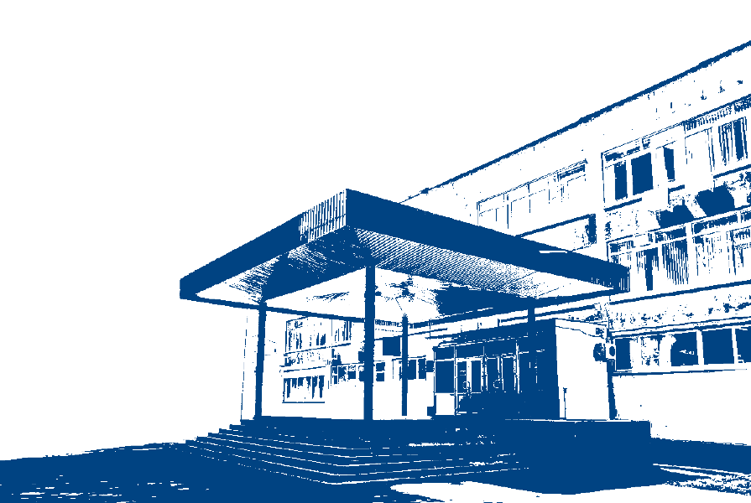
О психологической помощи родителям обучающихся в период подготовки к ГИА
+
Институт развития образования Краснодарского края
Вяльцева Ирина Михайловна,
старший преподаватель кафедры психологии и педагогики ГБОУ ИРО Краснодарского края
ГБОУ ИРО Краснодарского края / www.iro23.ru / e-mail: post@iro23.ru / тел.: +7 (861) 232-85-78

Slide 2
+
Психологическая поддержка
Каждый, кто сдает экзамены, независимо от их результата, постигает самую важную в жизни науку – умение не сдаваться в трудной ситуации, а провалившись – вдохнуть полной грудью и идти дальше
ГБОУ ИРО Краснодарского края / www.iro23.ru / e-mail: post@iro23.ru / тел.: +7 (861) 232-85-78

Slide 3
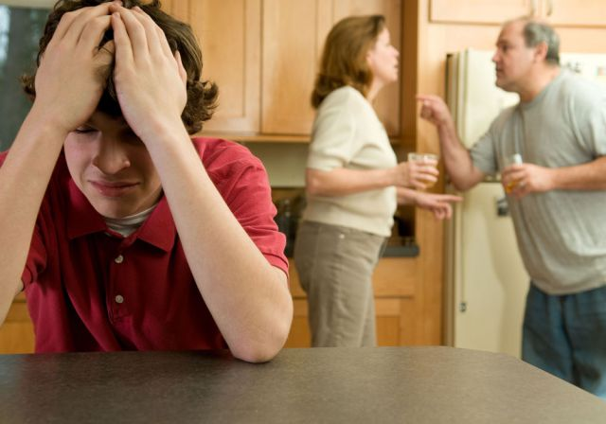
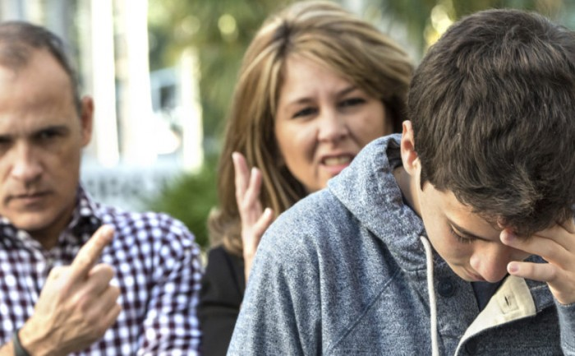
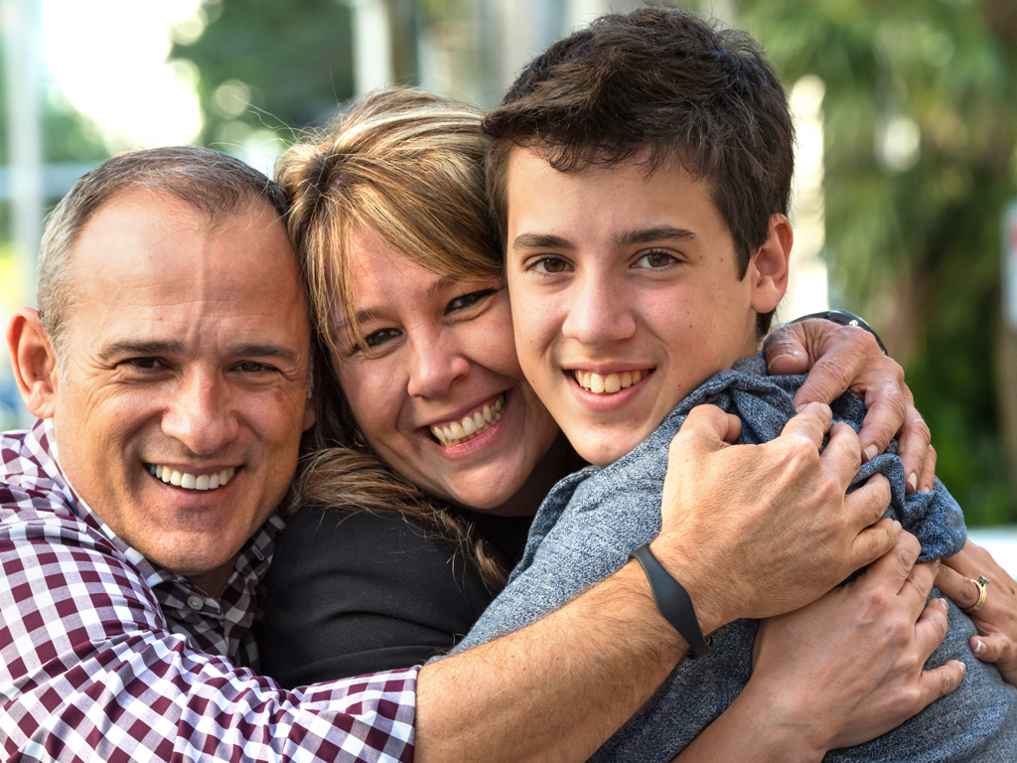
+
Что бы я попросил у золотой рыбки?
Никогда не было ссор, взаимопонимание и благополучие
Побольше доверия,
родители любили меня и понимали
ГБОУ ИРО Краснодарского края / www.iro23.ru / e-mail: post@iro23.ru / тел.: +7 (861) 232-85-78

Slide 4
+
Режим дня в период подготовки к экзаменам
Подготовка к экзаменам – 8 часов в день
Занятия спортом, прогулки на свежем воздухе - 8 часов в день
Сон - не менее 8 часов
Давайте ребенку время на отдых и развлечения.
Подготовка к экзаменам – это важно,
но нельзя занимать ей все свободное время.
Это не добавит ни энергии, ни целеустремленности
ГБОУ ИРО Краснодарского края / www.iro23.ru / e-mail: post@iro23.ru / тел.: +7 (861) 232-85-78

Slide 5
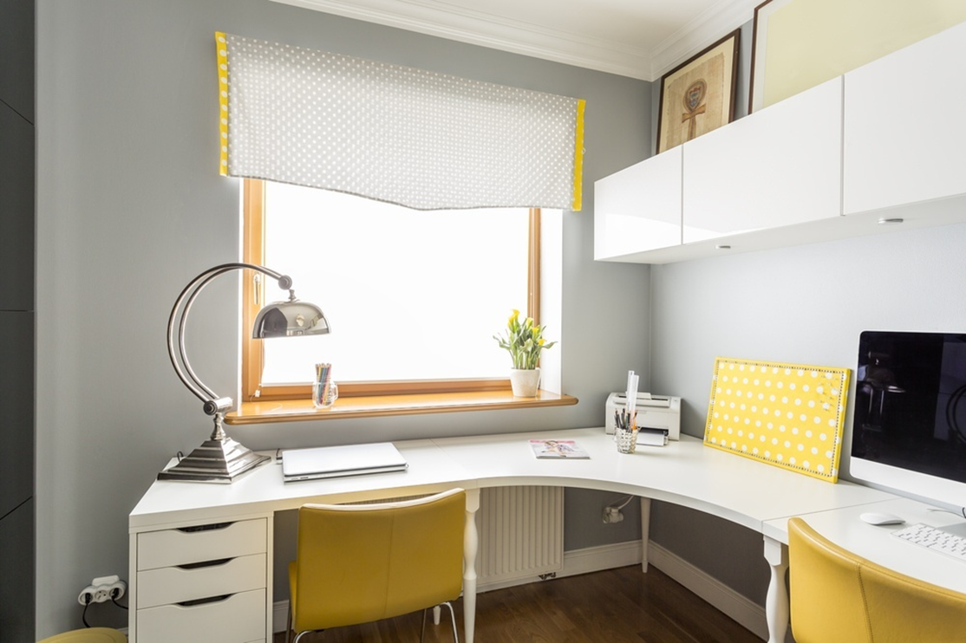
+
Организация рабочего пространства
ГБОУ ИРО Краснодарского края / www.iro23.ru / e-mail: post@iro23.ru / тел.: +7 (861) 232-85-78

Slide 6
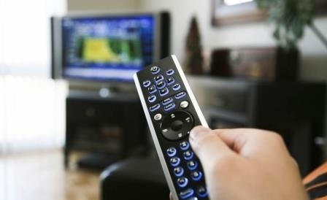
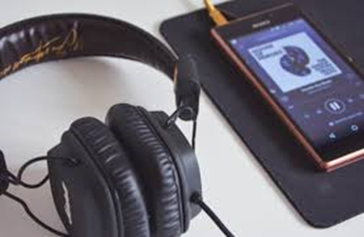
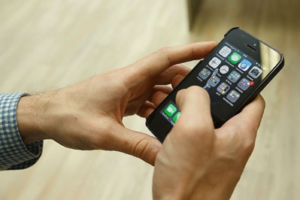
+
Важно помнить!
Снижает качество
подготовки
к экзаменам!
слабая освещенность
телевизор
музыка и шум
телефонные звонки
ГБОУ ИРО Краснодарского края / www.iro23.ru / e-mail: post@iro23.ru / тел.: +7 (861) 232-85-78

Slide 7
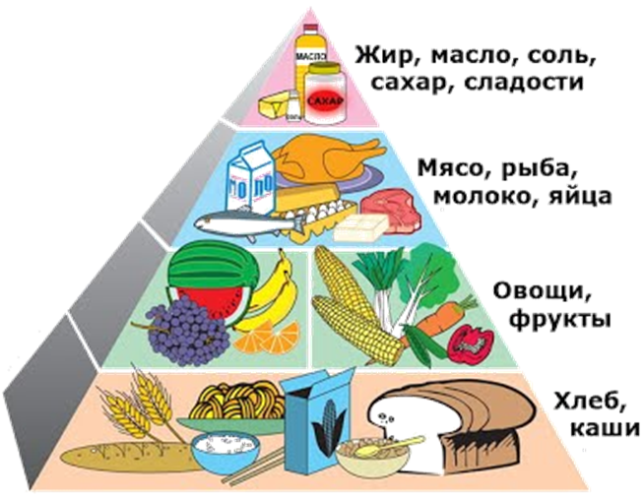
+
Питание и сон
ГБОУ ИРО Краснодарского края / www.iro23.ru / e-mail: post@iro23.ru / тел.: +7 (861) 232-85-78

Slide 8
+
Главная цель – сохранить душевное равновесие!
Сейчас ваш ребенок больше всего
нуждается в любви
и поддержке!
ГИА-9 – первый
экзаменационный
опыт!
ГБОУ ИРО Краснодарского края / www.iro23.ru / e-mail: post@iro23.ru / тел.: +7 (861) 232-85-78

Slide 9
Ваше собственное
спокойствие и уверенность –
самые надежные помощники
для вашего ребёнка
ГБОУ ИРО Краснодарского края / www.iro23.ru / e-mail: post@iro23.ru / тел.: +7 (861) 232-85-78

